Slide 1
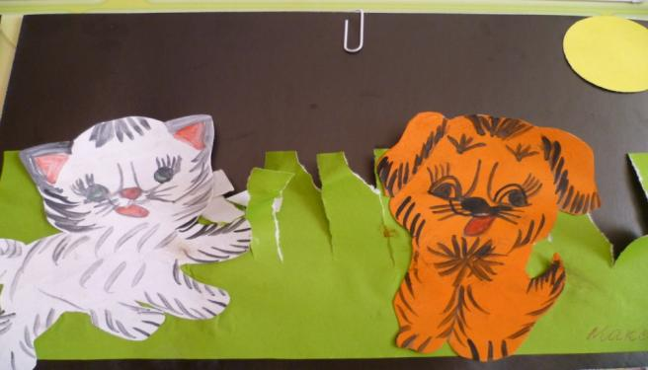
Книжка – малютка для детей дошкольного возраста
Образовательная область Социализация.
Дружба

Slide 2
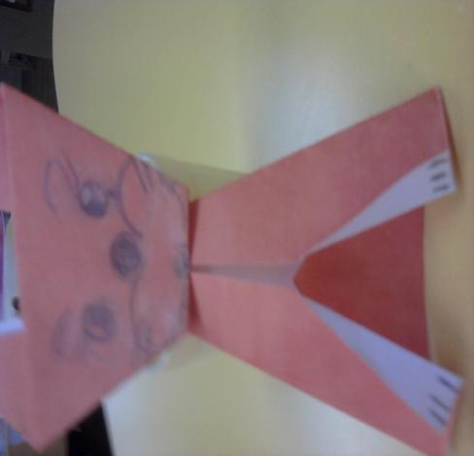
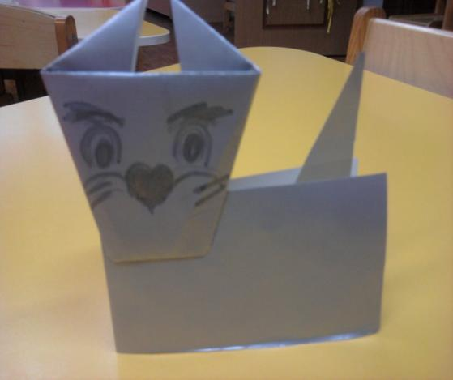
Говорят, что никогда
Дружбы быть не может
У собаки и кота
Только это ложь всё.

Slide 3
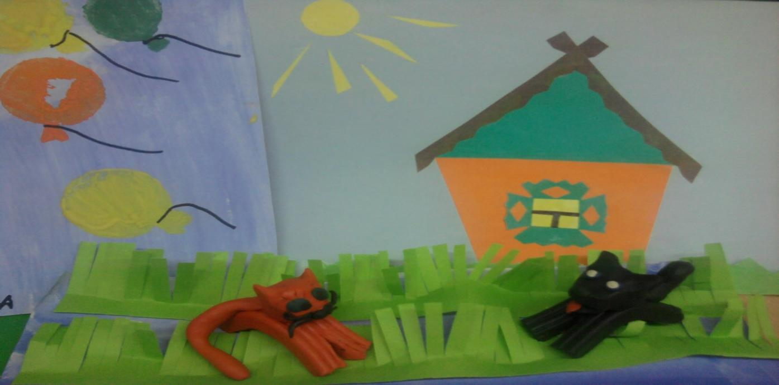
В день весенний, солнечный Вышли два товарища
Травка зеленеет Котик и щенок
Солнышко игривое Погулять во дворике
Всех на свете греет Дома своего.

Slide 4
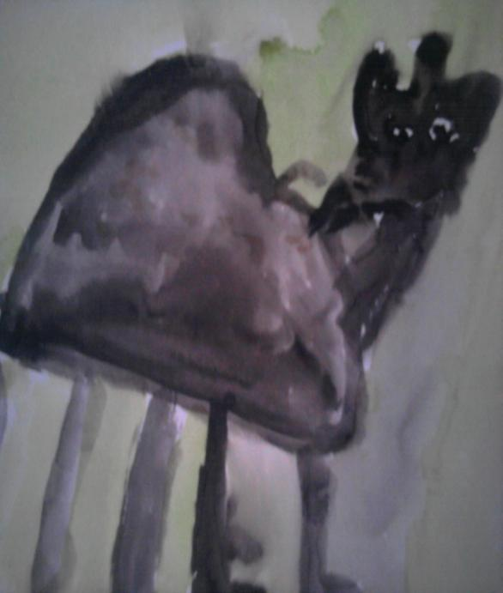
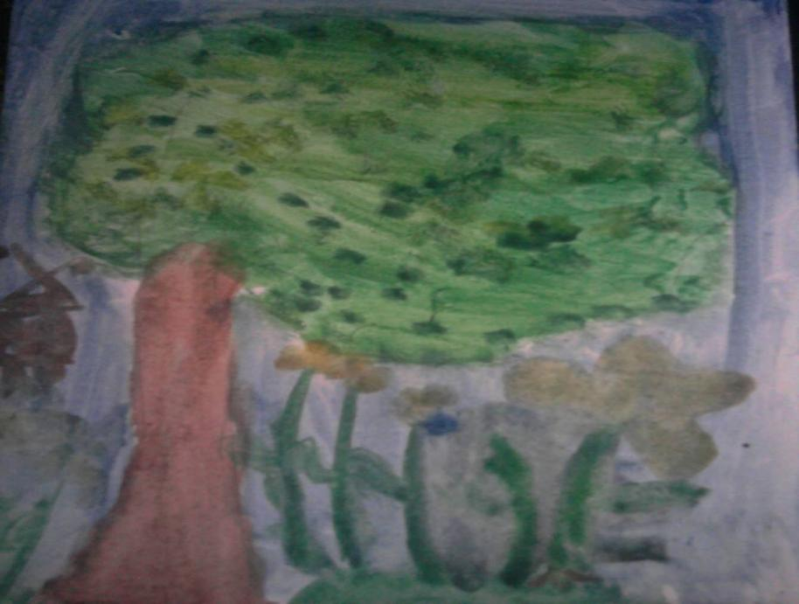
Солнце было теплое Вдруг как туча черная
На душе светло Заслонила свет
И играли в травке Злобная дворняга
Котик и щенок Испугала всех

Slide 5
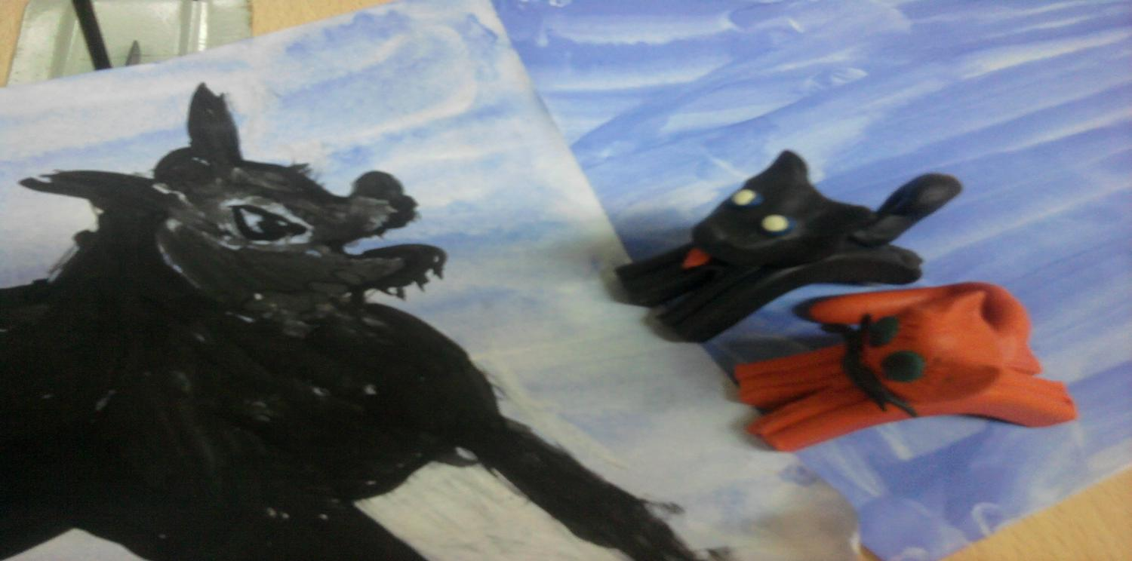
Встала и ощерилась, Маленький щеночек
Видит малыши Испугался очень,
Ей добыча грезится. Заслонил он киску
Рада от души. Друг ведь всех дороже.

Slide 6
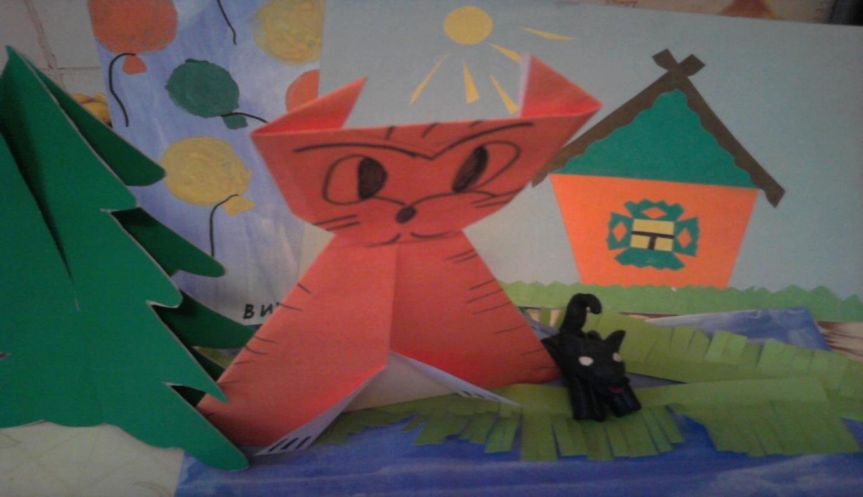
Вдруг, случилось странное, Повернувши голову
Страшный, злобный зверь, Увидал щенок,
Заскулив попятился Что котенок маленький
И исчез, как тень. Стал большим котом.

Slide 7
Что с тобой случилось? Это меня дружба
Как ты стал такой? Сделала сильней!
Ты прогнал дворнягу, Это меня дружба
Ты теперь большой! Сделала смелей!

Slide 8
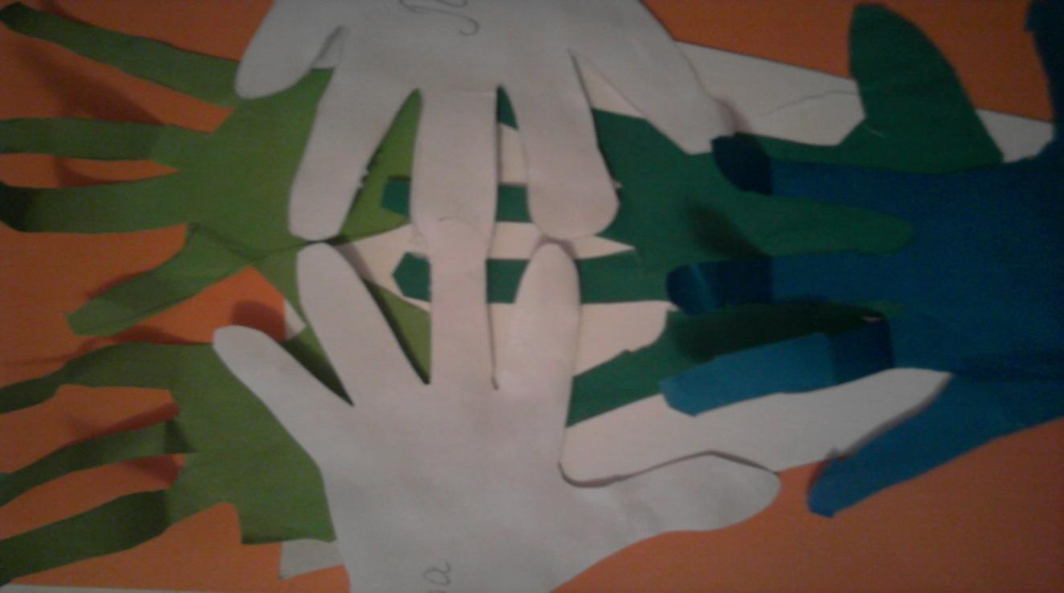
Кто дружить умеет, Друг тебя не бросит
Тот найдет всегда Рядом он всегда
Помощь и поддержку Дарит всем на свете
Коль пришла беда Дружба чудеса!

Slide 9
Книжка - малютка для детей дошкольного возраста «Дружба» создана творческим коллективом ГБОУ детский сад № 862 город Москва.
Автор текста: Козлова Ю. В.
Авторы рисунков, аппликаций, лепки, оригами: дети старшей группы под руководством Поляковой Е. В. и дети второй младшей группы под руководством Чернышовой Т. В.

